Slide 1
সবাইকে স্বাগত

Slide 2
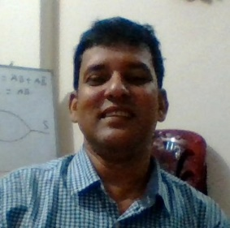
পরিচিতি
শিক্ষক পরিচিতি
পাঠ পরিচিতি
মুহাম্মদ লোকমান সিকদার
সিনিয়র প্রভাষক
তথ্য ও যোগাযোগ প্রযুক্তি
হযরত এয়াছিন শাহ পাবলিক কলেজ
রাউজান,চট্টগ্রাম।
শ্রেনিঃ-একাদশ
বিষয়ঃ-আইসিটি
অধ্যায়ঃ-২য়
সময়ঃ-৪৫মিঃ
তারিখঃ-২৩/০৭/২০২০ইং

Slide 3
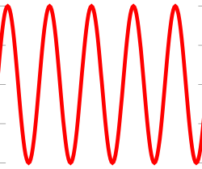
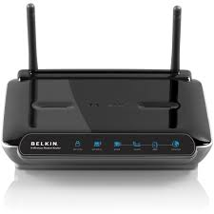
ছবিগুলো দেখি
অ্যানালগ সিগন্যাল
ডিজিটাল সিগন্যাল
ইলেক্ট্রনিক যন্ত্র
কমিউনিকেশন

Slide 4
অধ্যায়-০২
মডেম,হাব,সুইচ
কমিউনিকেশন সিস্টেমস ও নেটওয়ার্কিং

Slide 5
শিখনফল
এ পাঠ শেষে শিক্ষার্থীরা -
মডেমের বিভিন্ন প্রকার কাজ সম্পর্কে ব্যাখ্যা করতে পারবে।
মডেম,হাব ও সুইচ কিভাবে কাজ করে তা বর্ণনা করতে পারবে।
কমিউনিকেশন সিস্টেমে মডেম,হাব ও সুইচের গুরুত্ব ব্যাখ্যা করতে পারবে ।

Slide 6
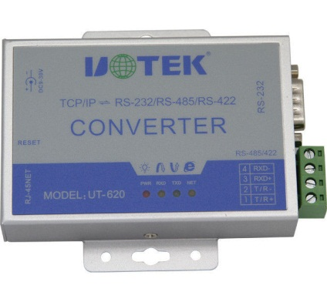
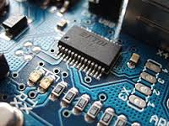
মডেম
মডেম শব্দটি Modulator ও Demodulator এর সংকিপ্ত রূপ.
ইলেক্ট্রনিক যন্ত্র
ডিজিটাল সিগন্যাল
কনভারটার
অ্যানালগ সিগন্যাল

Slide 7
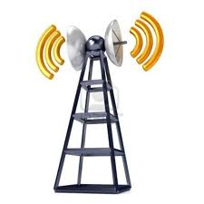
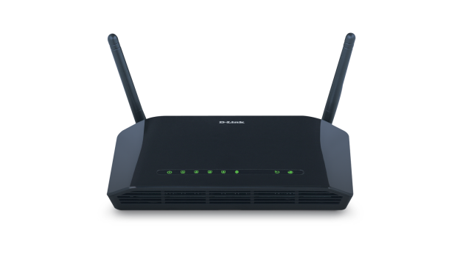
মডুলেটর
মডুলেশন
যে প্রক্রিয়ায় ডিজিটাল সিগন্যালকে অ্যানালগ সিগন্যালে রূপান্তর করা হয় তাকে মডুলেশন
বলে।

Slide 8
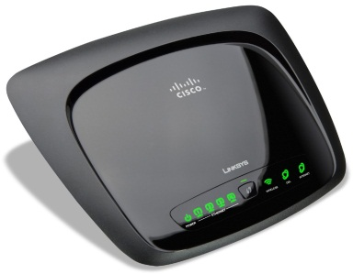
ডিমডুলেটর
ডিমডুলেশন
যে প্রক্রিয়ায় অ্যানালগ সিগন্যালকে ডিজিটাল সিগন্যালে রূপান্তর করা হয় তাকে ডিমডুলেশন বলে।

Slide 9
মডেমের কাজ
অ্যানালগ সিগন্যালকে ডিজিটাল সিগন্যালে রূপান্তর করা
ডিজিটাল সিগন্যালকে অ্যানালগ সিগন্যালে রূপান্তর করা
ভুল সংশোধন
প্রবাহ নিয়ন্ত্রন

Slide 10
মডেম কি ভাবে কাজ করে?

Slide 11
প্রেরণ
ডিজিটাল সিগন্যাল
গ্রহণ
কম্পিঊটার শুধু মাত্র ডিজিটাল সংকেতের মাধ্যমে তথ্য প্রেরণ করে।

Slide 12
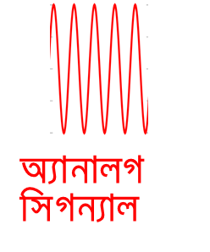
গ্রহণ
প্রেরণ
পাবলিক টেলিফোন নেটওয়ার্ক
কিন্তু টেলিফোন লাইনের মাধ্যমে তথ্য প্রেরণের জন্য অ্যানালগ সিগন্যালের
প্রয়োজন হয়।

Slide 13
প্রেরণ
গ্রহণ
এ সমস্যা সমাধানের জন্য মডেমের প্রয়োজন হয়। এটি ডিজিটাল
সিগন্যালকে অ্যানালগ সিগন্যালে রূপান্তর করে।

Slide 14
ডাটা প্রেরণে মডেমের ব্যবহার
পাবলিক টেলিফোন নেটওয়ার্ক
কম্পিউটার
মডেম
মডেম
কম্পিউটার
ডিজিটাল সিগন্যাল
অ্যানালগ সিগন্যাল
ডিজিটাল সিগন্যাল
অ্যানালগ সিগন্যাল
এ অ্যানালগ সিগন্যাল টেলিফোন লাইন হয়ে যখন কম্পিউটারে আসে
তখন আবার অ্যানালগ সিগন্যালকে মডেম দ্বারা ডিজিটাল সিগন্যালে
রূপান্তর করার প্রয়োজন হয়।

Slide 15
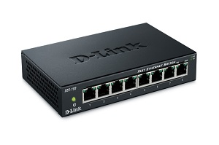
হাব

Slide 16
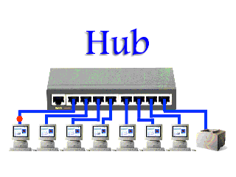
হাবে ডেটা প্যাকেট একটি পোর্টে আসলে এটি অন্য পোর্টে
কপি হয়ে যায় এবং সব সেগমেন্ট সব প্যাকেট দেখতে পায়।

Slide 17
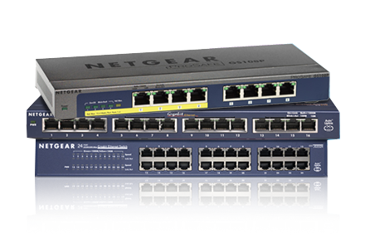
সুইচ

Slide 18
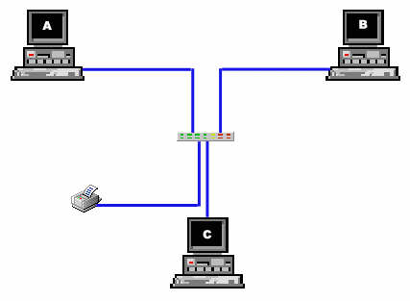

Slide 19
উত্তর বলি
ডেটা কমিউনিকেশনে মডেম কেন গুরুত্বপূর্ণ ?

Slide 20
একক কাজ
সুইচ হাবের চেয়ে সুবিধাজনক কেন?ব্যাখ্যা কর

Slide 21
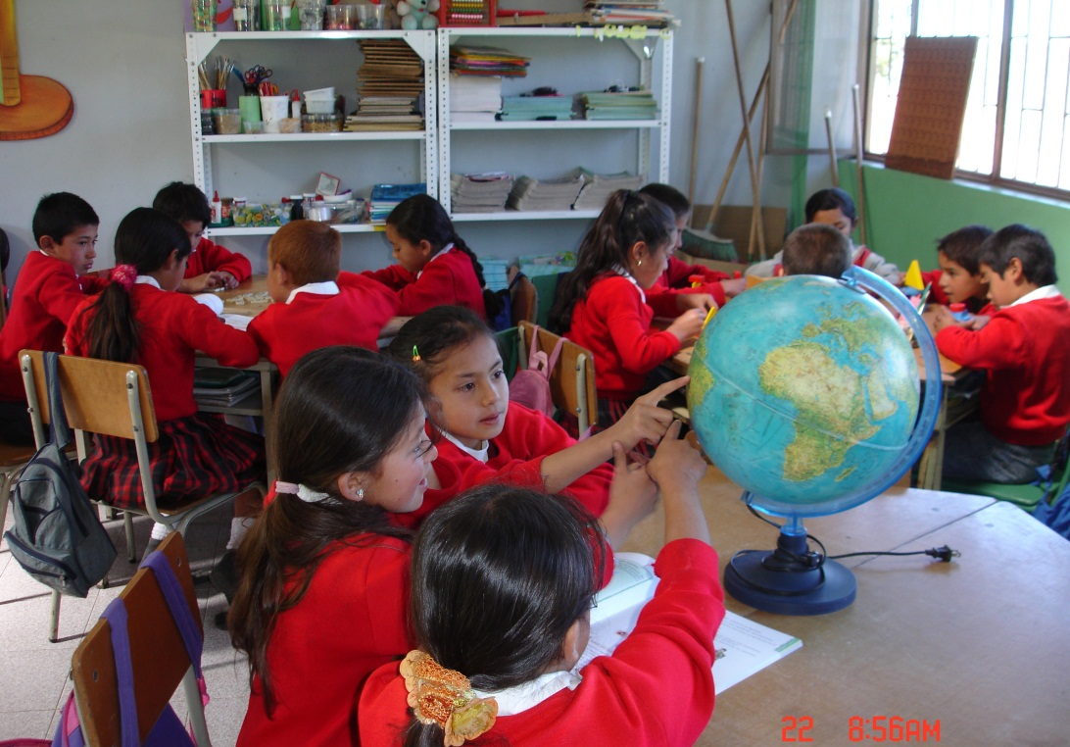
দলীয় কাজ
সুইচ ও হাবের মধ্যে পার্থক্য লিখ।

Slide 22
বাড়ির কাজ
মডেম, হাব ও সুইচের মধ্যে তুলানামুলক আলোচনা কর।

Slide 23
ধন্যবাদ

